Slide 1


স্বাগতম

Slide 2



শিক্ষক পরিচিতি
পাঠ পরিচিতি
মোঃ আবদুল বাসেত
সহ।শিক্ষক
সাতমোড়া উচ্চ বিদ্যালয়
নবীনগর, ব্রাহ্মণবাড়ীয়া।
সেল – ০১৭১০৯৯৮৩৩৩
Email: shsab1972@gmail.com
বিষয়: বাংলাদেশ ও বিশ্বপরিচয়
শ্রেণিঃ অষ্টম
অধ্যায়ঃ ত্রয়োদশ পাঠ – ৫
সময়ঃ ৫০ মিনিট।
তারিখঃ 1৬সেপ্টেম্বর ২০১৯ খ্রিঃ।

Slide 3

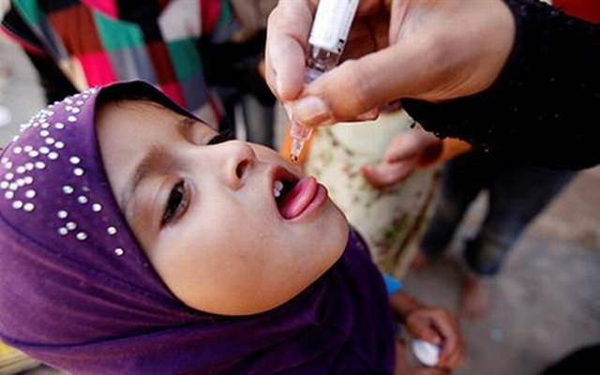

Slide 4
আজকের আলোচ্য বিষয়--
বাংলাদেশ এবং বিভিন্ন আঞ্চলিক
ও আন্তর্জাতিক সহযোগী সংস্থা
বিশ্ব স্বাস্থ্য সংস্থা

Slide 5
এ পাঠ শেষে শিক্ষার্থীরা---
আন্তর্জাতিক সহযোগী সংস্থা ‘বিশ্ব স্বাস্থ্য সংস্থার’ গঠন ,
উদ্দেশ্য ও কার্যক্রমের সংক্ষিপ্ত বর্ণনা দিতে পারবে।
আন্তর্জাতিক সহযোগীতা ও সম্পর্ক উন্নয়নে বিশ্ব স্বাস্থ্য সংস্থার ভূমিকা মূল্যায়ন করতে পারবে।
বিশ্ব স্বাস্থ্য সংস্থার সাথে বাংলাদেশের সংশ্লিষ্টতা বিশ্লেষণ করতে পারবে।

Slide 6

বিশ্ব স্বাস্থ্য সংস্থা WHO এর পুরো নাম
1948 সালের ৭ই এপ্রিল গঠিত হয়
সুইজারল্যান্ডের জেনেভা শহরে এর সদর দপ্তর অবস্থিত

Slide 7
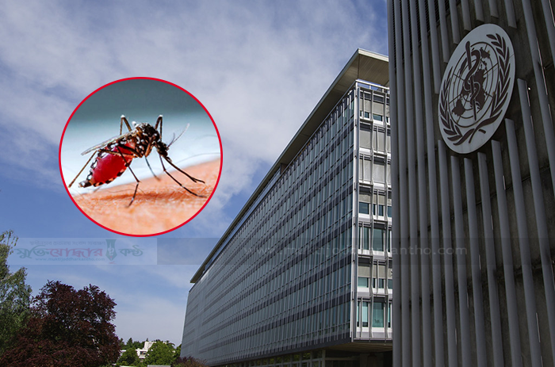
বিশ্ব স্বাস্থ্য সংস্থা বিশ্বের বিভিন্ন দেশে জনস্বাস্থ্য রক্ষায় একটি সমন্বয়কারী প্রতিষ্ঠান হিসেবে কাজ করে। বিশ্বের সকল অংশের মানুষের জন্য সর্বোচ্চ স্বাস্থ্য সুবিধা নিশ্চিত করাই সংস্থাটির লক্ষ্য।
WHO

Slide 8
একক কাজ
সময় – ৫ মিঃ
বিশ্ব স্বাস্থ্য সংস্থা কত সালে প্রতিষ্ঠিত হয়?
বিশ্ব স্বাস্থ্য্ সংস্থার সদর দপ্তর কোথায় অবস্থিত?

Slide 9
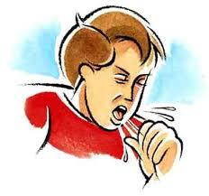
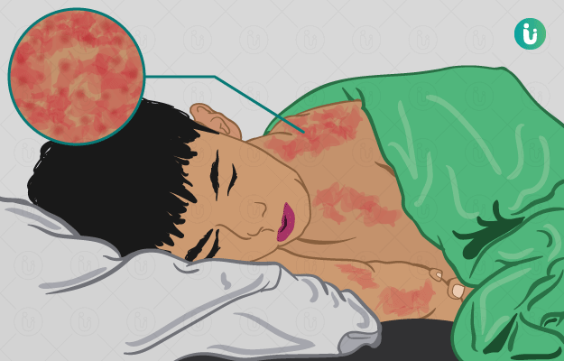
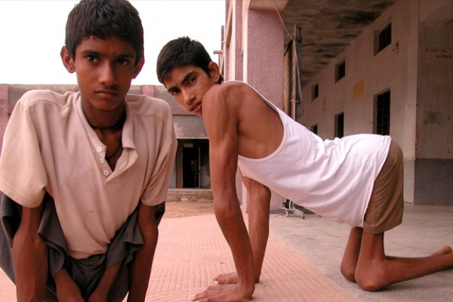
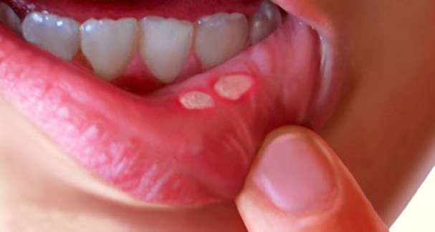

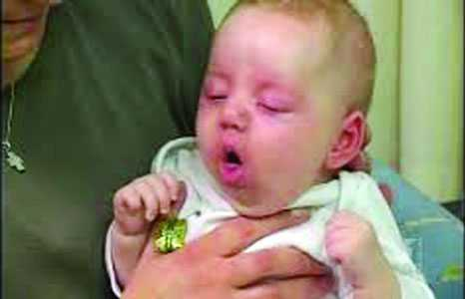
হাম
পোলিও
বিশ্ব স্বাস্থ্য সংস্থা সারা বিশ্ব ব্যাপী এই ৬টি মারাত্মক রোগ সম্পর্কে সচেতনতা সৃষ্টি করছে এবং সংক্রামক ব্যাধি দূর করতে সাহায্য করছে।
শিশুদের ৬ টি ঘাতক রোগ
হুপিং কাশি
টিটেনাস
ডিপথেরিয়া
যক্ষা
Notes:
শিশুদের ৬ টি ঘাতক রোগের কারণ সম্পর্কে আলোচনা করা। প্রশ্ন করা যেমন : হাম কেন হয়? হাম হলে আমরা কি করবো।

Slide 10


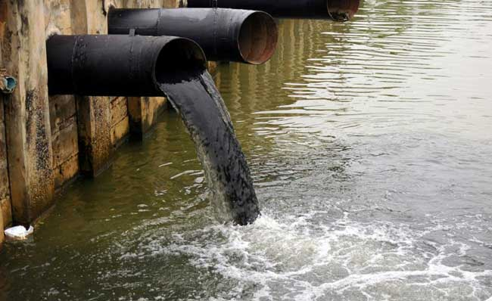
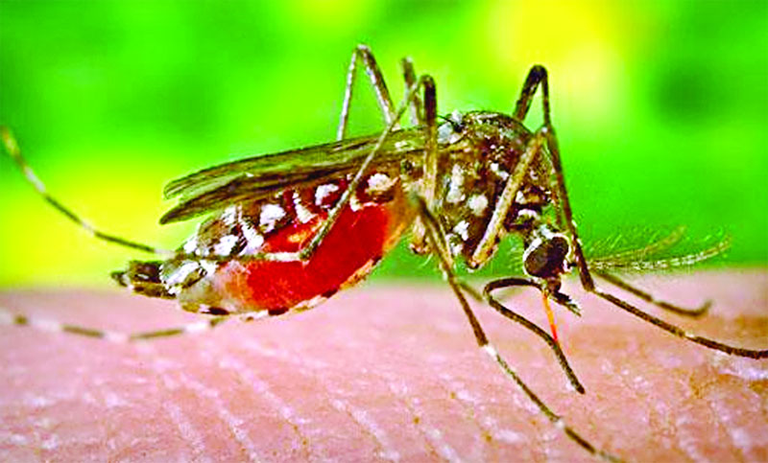
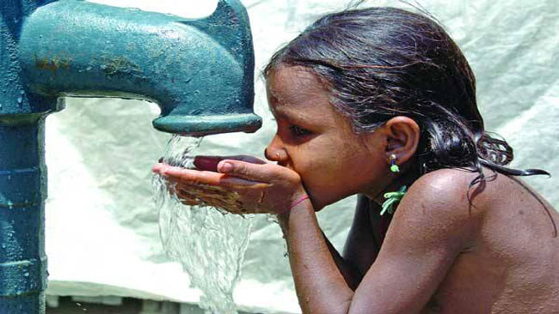
শিশুদের ৬টি ঘাতক রোগ ছাড়াও বাংলাদেশ থেকে ম্যালেরিয়া দূরীকরণ, বিশুদ্ধ পানির ব্যবস্থা, পয়নিষ্কাশন ব্যবস্থার উন্নতি, মাতৃ ও শিশু মৃত্যু হার কমানোর কাজ করছে।
বিশুদ্ধ পানির ব্যবস্থা
পয়ঃনিস্কাশন ব্যবস্থার উন্নতি
ম্যালেরিয়া দূরীকরণ
মাতৃ ও শিশু মৃত্যুর হার কমানো
কলেরা ও ডায়রিয়া নিয়ন্ত্রনে বিশ্ব স্বাস্থ্য সংস্থার অবদান উল্লেখযোগ্য

Slide 11

মূল্যায়ন

Slide 12
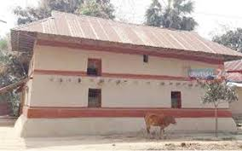
বাড়ীর কাজ
১। শিশুদের ৬টি ঘাতক রোগের প্রতিরোধে বিশ্ব
স্বাস্থ্য সংস্থার ভূমিকা বর্ণনা কর?

Slide 13
সকলকে অশেষ
ধন্যবাদ

